Slide 1
第 7 章
数据库安全保护

Slide 2
_{数据库的安全性}
_{第七章 数据库安全保护}
_{第一节}

Slide 3
7.1.1数据库安全性概述
数据库的安全性是指保护数据库，以防止非法使用所造成数据的泄露、更改或破坏。它包括多方面问题：
法律、社会和伦理方面
物理控制方面
政策方面
运行与技术方面
硬件控制方面
操作系统安全性方面
数据库系统本身安全性方面

Slide 4
数据库安全性
数据库的安全性保护是防止非法入侵或非法操作而造成数据的泄漏、篡改与破坏。
能够分辨合法用户与非法用户的身份；
让用户只能访问他能够访问的数据，执行他能够执行的操作；
隐藏用户不该看到或使用的数据；
防止他人绕过DBMS窃取数据；
跟踪监视并记录用户对数据库的一举一动。

Slide 5
1. 用户标识和鉴别
用户标识和鉴定是系统提供的最外层的安全保护措施，其方法是由系统提供一定的方式由用户标识自己的名字或身份，系统内部记录着所有合法用户的标识，每次用户要求进入系统时，都由系统进行核实，通过鉴定后才提供机器上数据库的使用权。

Slide 6
用户标识和鉴定的常用的方法有以下几种：
（1）单用户名鉴别法
用一个用户名或用户标识符来标明用户的身份，系统以此来鉴别用户的合法性。如果正确，则可进入下一步的核实，否则，用户不能使用计算机。
（2）用户名与口令联合鉴别法
系统通过核对口令来判别用户身份的真伪。系统有一张用户口令表，为每个用户保持一个记录，包括用户名和口令两部分数据。用户先输入用户名.然后系统要求用户输人口令。为了保密，用户在终端上输人的口令不显示在屏幕上。系统核对口令以鉴别用户身份。

Slide 7
（3）透明公式鉴别法
每个用户都预先约定好一个过程或者函数，鉴别用户身份时，系统提供一个随机数，用户根据自己预先约定的计算过程或者函数进行计算，系统根据计算结果辨别用户身份的合法性。

Slide 8
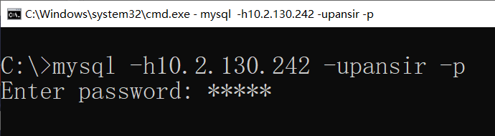
用户标识和鉴别
核查是否是合法用户
开始
用户及密码
N
系统密码表
与密码表匹配
用户名 | 密码
Admin | superstar
pansir | shuai
┆ | ┆
Y
使用数据库
结束
Notes:
Create user ‘user’@’%’ identified by ‘123’;
% = every where host
Drop user ‘user’@’%’

Slide 9
2.用户存取权限控制
在数据库系统中，每个用户都只能访问他有权存取的数据并执行有权使用的操作。因此，必须预先定义用户的存取权限。对于合法的用户，系统根据其存取权限的定义对其各种操作请求进行控制，确保其合法操作。存取控制机制主要包括以下两个部分：

Slide 10
（1）定义用户权限
用户存取权限指的是不同的用户对于不同的数据对象允许执行的操作权限，系统将用户存取权限登记在数据字典中。定义用户存取权限称为授权(Authorization)，存取权限由两个要素组成，数据对象和操作类型。
在数据库系统中，授权有两种: 系统权限和对象权限。系统权限是由DBA授予某些数据库用户的，只有得到系统权限才能成为数据库用户，对象权限可以由DBA授予，也可以由数据对象的创建者授予，使数据库用户其有对某些数据对象进行某些操作的权限。

Slide 11
SQL语言中，向用户授权的GRANT语句的一般格式为：
其语义为将制定的系统权限或角色授予制定的用户或角色。其中，PUBLIC代表数据库中的全部用户。WITH GRANT OPTION为可选项，制定后则允许被授权用户将制定的系统特权或角色在授予其他用户或角色。
GRANT <系统权限>|<角色>[, <系统权限>| <角色> ] …
TO <用户>|<角色>[, <用户>|<角色>] …
[WITH GRANT OPTION]

Slide 12
例7.1 把创建表的权限授给用户USER1
GRANT CREATE TABLE TO USER1
SQL语言，向用户授予对象权限的语法格式为：
GRANT ALL|<对象权限>[( 列名[, 列名]…) ][, <对象权限>]…
ON <对象名>
TO <用户>|<角色>| PUBLIC[, <用户>|<角色>] …
[WITH GRANT OPTION]

Slide 13
其语义为将指定的操作对象的对象权限授予指定的用户或角色。其中，ALL代表所有对象权限。列名用于制定要授权的数据库对象的一列或多列。如果不指定列名，被授权的用户将在数据库队形的所有列上均拥有指定的特权。当授予INSERT、UPDATE权限时才需要指定列名。ON子句用于指定要授予对象权限的数据库对象名，可以是基本表名或视图名等。WITH GRANT OPTION为可选项，制定后则允许被授权用户将制定的系统特权或角色在授予其他用户或角色。

Slide 14
例7.2 把查询ORDER表的权限授权给USER1用户。
GRANT SELECT ON ORDER TO USER1
使用REVOKE语句收回系统权限，语法格式为：
例7.3 把USER1所拥有的创建表的权限收回。
REVOKE CREATE TABLE FROM USER1
REVOKE<系统权限>|<角色>[, <系统权限>|<角色>…
FROM<用户名>|<角色>| PUBLIC[, <用户名>|<角色>…

Slide 15
SQL语言中，收回对象权限的语法格式为：
例7.4 收回用户USER1对ORDER表的查询权限
REVOKE SELECT ON ORDER FROM USER1
REVOKE<对象权限>|<角色>[, <对象权限>|<角色>…
ON<对象名>
FROM<用户名>|<角色>| PUBLIC[, <用户名>|<角色>…

Slide 16
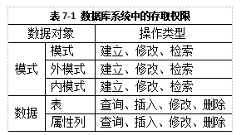
注意：
存取控制的数据对象不仅有基本表、属性列等数据本身,还有内模式、外模式、模式等数据字典中的内容。判断

Slide 17
（2）合法权限检查
当用户发出存取数据库的操作请求后，DBMS查找数据字典，根据安全规则进行合法权限检查，若用户的操作请求超出了定义的权限，系统将拒绝执行此操作。

Slide 18
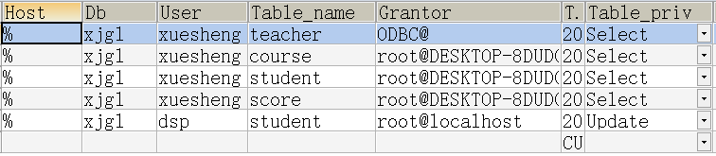
存取权限控制
规定一个用户能够做什么，SQL命令为 GRANT，REVOKE
关系数据库系统中的存取权限
数据对象（授权粒度） | 操作类型
模式，外模式，内模式 | 建立、修改、删除、检索
表，属性列 | 检索、插入、修改、删除
一个授权表的例子
Notes:
Grant Select on xjgl.* to user;
Revoke Select on xjgl.* from user;
Show grants for ‘user’@’%’

Slide 19
3.视图机制
通过视图机制把要保密的数据对无权存取这些数据的用户隐藏起来，从而自动地对数据提供一定程度的安全保护。

Slide 20
结合权限的视图机制
隐藏用户无权或无需知道的数据
学号 | 姓名 | 性别 | 年龄 | 系
98001 | 张明 | 男 | 29 | CS
98002 | 李华 | 女 | 30 | MA
98003 | 王军 | 男 | 28 | IS
98004 | 孙六 | 女 | 27 | IS
98005 | 赵龙 | 女 | 18 | CS
98006 | 周艺 | 女 | 22 | MA
99001 | 朱然 | 男 | 29 | CS
99002 | 李度 | 女 | 30 | MA
99003 | 王成 | 男 | 28 | IS
99004 | 孙空 | 女 | 27 | IS
99005 | 赵敏 | 女 | 18 | CS
99006 | 周灵 | 女 | 22 | MA
99007 | 张友 | 男 | 29 | CS
学号 | 姓名 | 性别 | 年龄 | 系
98001 | 张明 | 男 | 29 | CS
98005 | 赵龙 | 女 | 18 | CS
99001 | 朱然 | 男 | 29 | CS
99005 | 赵敏 | 女 | 18 | CS
99007 | 张友 | 男 | 29 | CS
CS系学生视图
禁止
允许
完整的数据

Slide 21
4.数据加密（Data Eneryption）
数据加密是防止数据库中数据在存储和传输中失密的有效手段。加密的基本思想是根据一定的算法将原始数据（明文，Plain text）加密成为不可直接识别的格式（密文，Cipher text）。数据以密码的形式存储和传输。
加密方法有两种：
替换方法
转换方法

Slide 22
数据加密
让你偷去也看不懂
根据一定的算法将原始数据（明文）加密成为不可直接识别的格式（密文）进行存储和传输，从而防止别有用心的人绕过DBMS直接从操作系统级或网络上盗取关键数据。
数据
加密
hello
※★○●№
数据库
210
解密
*（A

Slide 23
5. 审计（Audit）
审计功能是一种监视措施，用来跟踪记录有关数据的访问活动。
审计追踪把用户对数据库的所有操作自动记录下来，存放在一个特殊文件中，即审计日志(Audit Log)。记录的内容一般包括：操作类型（如修改、查询等）、操作终端标识与操作者标识、操作日期和时间、操作所涉及的相关数据（如基本表、视图、记录、属性等）、数据的前项和后项等。利用对这些信息分析，发现违纪安全的行为，找出原因，采取措施，追究责任。

Slide 24
跟踪审查
监视记录数据库中发生的事件
可以利用自动记录的跟踪审查记录追查出系统最近发生的事件，从而判别系统是否受到非法操作或找出系统故障的原因，是一种事后审计方式。
一个审计日志的例子
时间 | 用户 | 操作对象 | 操作 | 前像 | 后像
2024.1.5 10:15 | 张三 | S | SELECT
2024.1.5 10:16 | 张三 | S.学号 | UPDATE | 2110 | 2112
2024.1.5 10:18 | 张三 | SC | SELECT
2024.2.2 14:25 | 李四 | C.课名 | UPDATE | C语言 | C++
2024.2.2 14:25 | 李四 | C | DELETE | Web技术
2024.2.2 16:05 | 李四 | SC | SELECT
┆ | ┆ | ┆ | ┆ | ┆ | ┆

Slide 25

主观题
10分
什么是数据库的安全性？数据库系统一般提供哪5种安全性控制。数据库的安全技术主要有哪 5 个，各有什么用，各自的原理是什么？（重点，要能够用自己的语言陈述）
作答

Slide 26
数据库安全的重要性
数据库安全的国家战略意义
1
数据库作为信息社会的核心基础设施，其安全直接关系到国家数据资源的保护和利用，是维护国家安全的重要组成部分。在数字化时代，数据库安全不仅是技术问题，更是国家安全问题。保护数据库安全，就是保护国家的信息边疆，防止重要数据泄露、被篡改或破坏，确保国家数据资源的完整性和可用性。
数据库安全与国家主权
2
在全球化背景下，数据库安全与国家主权紧密相连。数据库中存储的数据往往涉及国家机密和关键信息，一旦受到外部攻击或非法访问，将对国家主权构成威胁。因此，加强数据库安全保护，是维护国家主权和尊严的必要措施。
数据库安全与国际竞争
3
数据库技术是国家竞争力的重要体现。在国际政治和经济竞争中，数据库安全能力的提升有助于保护国家利益，增强国家的国际话语权。通过加强数据库安全保护，可以有效地防止外国势力对我国数据的非法获取和利用，维护国家在全球数据竞争中的地位。

Slide 27
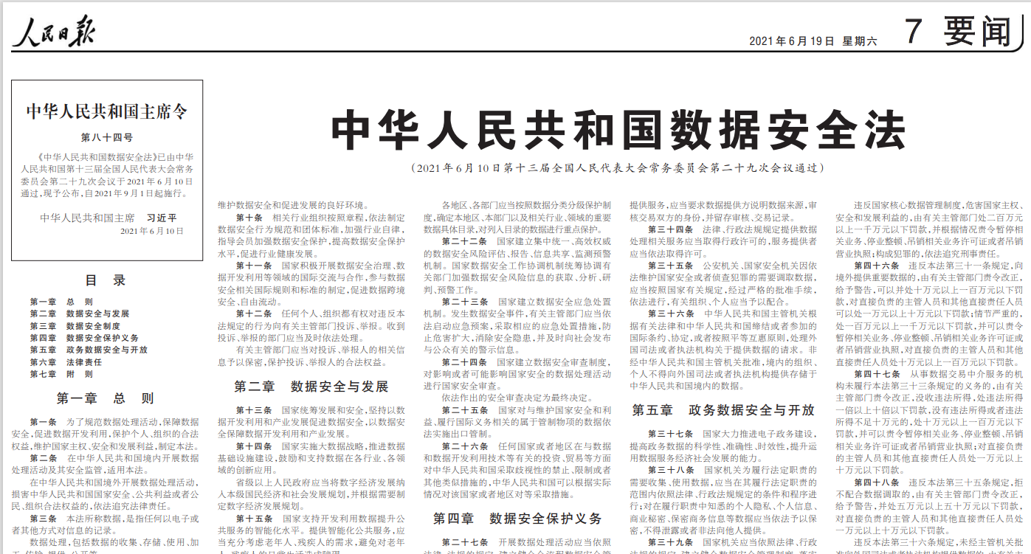
中华人民共和国数据安全法

Slide 28
数据安全问题案例
45亿国内快递信息遭泄露：2023年2月，Telegram查询机器人被爆泄露国内45亿条个人信息，数据主要来自各快递平台以及淘宝、京东等购物网站，包含用户真实姓名、电话与住址等。
宿迁某医学检验机构不履行数据安全保护义务案：2023年9月，江苏宿迁公安网安部门发现某医学检验机构运营的医学检验信息平台存在SQL注入漏洞、弱口令等网络安全隐患，可致敏感业务数据泄露，涉嫌未履行数据安全保护义务。
APP相关数据库在公网暴露，杭州某科技公司被罚5万元：2023年10月，杭州某科技公司旗下某生活类APP相关数据库服务端口直接暴露在互联网环境中，存在未授权访问漏洞，未按要求履行数据安全保护义务，违反《数据安全法》第二十七条之规定，被处以罚款5万元。
交管12123信息系统遭“黄牛党”入侵，非法操作数百次：2023年10月，无锡江阴市检察院办理了一起破坏计算机信息系统案，10名犯罪嫌疑人通过非法手段侵入交管“12123”系统，非法办理改绑手机号、补办行驶证、补办车牌等业务数百次，侵犯了个人隐私权和信息安全。

Slide 29
主观题
50分
假设我们要为一家全电子信息化的医院设计数据库系统，其中除了一些公开的如科室、医护人员的公开信息外，还存储着患者和医护人员的个人信息，以及患者的电子病历、诊断信息、药品记录等极度敏感的数据。
尽可能全面地列举出这个医院数据库可能面临的安全威胁（可以从外部攻击、内部威胁、无意失误、物理安全等角度思考）。
基于这些威胁，我们应该构建一个怎样的有纵深的安全防御体系？请描述这个体系的层次（例如：网络层、操作系统层、DBMS层、应用层、管理层面），并简要说明每个层次的关键防护措施。
作答

Slide 30
7.1.3 MySQL安全性概述
1. MySQL授权管理表
MySQL服务器通过MySQL权限表来控制用户对数据库的访问，安装MySQL数据库成功后会自动安装多个数据库。MySQL权限表存放在MySQL数据库里。
常用的与用户和权限有关的表包括：
（1）mysql.user表
（2）mysql.db表
（3）mysql.tables_priv表
（4）mysql.columns_priv表
（5）mysql.procs_priv表

Slide 31
2. MySQL的用户管理
（1）用户登录
用户登录的方式有两种：
① 直接通过MySQL控制台进行登录，默认情况下，这种方式以root身份进行登录，直接输入密码即可。
② 通过mysql命令来登录MySQL服务器。Mysql命令登录服务器的语法格式：
mysql -h hostname | hostIP -P port -u username
-p DatabaseName -e “SQL语句”

Slide 32
其参数的含义为：
-h：该参数后面可以接主机名或主机IP地址。其中hostname表示主机名，hostIP表示主机IP地址。
-P：该参数后面接MySQL服务的端口，通过该参数连接到指定的端口。port定端口号，默认端口是3306。
-u：该参数后面接用户名，username表示用户名。
-p：该参数会提示输入密码。一般情况下，不将密码跟在该参数的后面。如果该参数后跟密码，这个登录密码必须与-p参数之间没有空格。
DatabaseName：该参数指明登录到哪一个数据库。如果没有指定该参数，会直接登录到MySQL数据库中，然后可以使用USE命令来选择数据库。
-e：该参数后面加SQL语句，登录MySQL服务器后可以立即执行这个SQL语句，然后退出MySQL服务器。

Slide 33
例7.5 使用“Sam”用户身份登录到“Student”数据库中，同时查看“Stu”表的结构。
Mysql -h localhost -u Sam -p123456 Student -e “DESC Stu”;
（2）添加用户
添加用户是指添加普通用户，添加用户的方式主要有2种：
① CREATE USER语句创建用户
CREATE USER语句创建普通账户的基本格式：
CREATE USER user [ IDENTIFIED BY [PASSWORD] ‘password’ ]
[, user [IDENTIFIED BY [PASSWORD ] ‘ password’] ] …

Slide 34
其参数的含义如下：
user：表示新建用户的账户，他有用户名（User）和主机名（Host）组成。
IDENTIFIED BY：用来设置用户的密码。
password：表示用户密码。如果改密码是一个普通的字符串，则不需要使用PASSWORD关键字。如果要把密码指定为由PASSWORD（）函数返回的混编值，则需要包含PASSWORD关键字。
例7.6 创建用户名为“Sam”，主机名为“localhost”，密码为“123456”的用户。
CREATE USER ‘Sam’@’localhost’ IDENTIFIED BY ‘123456’；

Slide 35
② 使用GRANT语句创建
GRANT语句创建账户的基本格式如下：
例7.7 创建用户名为“Sam”，主机名为“localhost”，密码为“123456”的用户，并且该用户拥有所有表的INSER和SELECT权限。
GRANT INSERT，SELECT ON *.*
TO ‘Sam’@’localhost’ IDENTIFIED BY ’123456’；
GRANT priv_type
ON database.table
TO user [IDENTIFIED BY [PASSWORD] ‘password’ ]
[, user [IDENTIFIED BY [PASSWORD] ‘password’ ] ]

Slide 36
（3）删除用户
删除用户的方式有两种：
使用DROP USER语句删除
其语句格式如下：
使用该语句可以同时删除一个或多个用户，用户间用逗号间隔。user表示需要删除的用户，它由用户名（User）和主机名（Host）组成。
DROP USER user[, user]

Slide 37
例7.8 删除用户名为“Sam”、“Mike”的用户。
DROP USER ‘Sam’@’localhost’, ‘Mike’@’localhost’；
② 使用DELETE语句删除
其语句格式为：
例7.9 删除用户名为“Sam”，主机名为“localhost”的用户。
DELETE FROM mysql.user
WHERE Host=’localhost’ AND User=’Sam’；
DELETE FROM user
WHERE Host=‘localhost’AND User=‘username’；

Slide 38
3. MySQL的权限管理原理
MySQL权限的工作原理包括两个阶段：连接验证阶段和请求验证阶段。
（1）连接验证阶段
MySQL权限系统将检查用户是否被允许连接到MySQL服务器。
（2）请求验证阶段
MySQL权限系统将会检查用户所发出的每一个对于数据库的操作请求，以确定用户是否具有足够的权限来执行这一操作。

Slide 39
_{数据库的完整性}
_{第七章 数据库安全保护}
_{第二节}

Slide 40
7.2.1 数据库完整性概述
数据库的完整性是指数据的正确性和相容性。数据的完整性是为了防止数据库中存在不符合语义的数据。数据库中的数据是否具备完整性关系到数据能否真实的反应现实世界。
数据库的完整性不同于数据库的安全性，安全性措施的防范对象是非法用户和非法操作；完整性措施的防范对象是不合语义的数据。从数据库的安全保护角度来看，数据库的安全性和完整性是密不可分的。

Slide 41
数据库完整性
完整性是指数据的正确性、有效性和相容性，以防止不合语义的数据进入数据库。
例如语义约定：
学号 | 姓名 | 性别 | 年龄 | 系
98001 | 张明 | 男 | 29 | CS
98002 | 李华 | 女 | 30 | MA
98003 | 王军 | 男 | 28 | IS
98004 | 孙六 | 女 | 27 | IS
98005 | 赵龙 | 女 | 18 | CS
98006 | 周艺 | 女 | 22 | MA
99001 | 朱然 | 男 | 29 | CS
99002 | 李度 | 女 | 30 | MA
99003 | 王成 | 男 | 28 | IS
99004 | 孙空 | 女 | 27 | IS
99005 | 赵敏 | 女 | 18 | CS
性别只能是"男"或"女"并且不能为空。
年龄为两位正整数。
那么必须实施完整性保护以保证对该表数据的操作满足上述约定（称为完整性约束条件）。

Slide 42
7.2.2 完整性规的形式化定义
数据库的完整性规则由以下三部分构成：
触发条件：规定系统什么时候使用规则检查数据；
约束条件：规定系统检查用户发出的操作请求违背了什么完整性约束条件；
违约响应：规定系统如果发现用户的操作请求违背了完整性约束条件，应该采取什么动作来保证数据的完整性，即违约时要做的事情。

Slide 43
一条完整性规则可以形式化的定义为一个五元组（D，O，A，C，P），其中：
D（Data）：代表约束作用的数据对象；
O（Operation）：代表触发完整性检查的数据库操作，当用户发出操作请求时需要检查该完整性规则；
A（Assertion）：代表数据对象必须满足的语义约束，这是规则的主体；
C（Condition）：代表选择A作用的数据对象值的谓词；
P（Procedure）：代表违反完整性规则时触发执行的操作过程。

Slide 44
完整性约束条件分类
粒度
 | 列级 | 元组级 | 关系级
静态 | 类型 格式 值域 空值 | 列间的相互约束 | 实体完整性 参照完整性 函数依赖约束 统计约束
动态 | 列的定义或值改变前后的参照 | 元组修改前后的参照 | 关系变化前后状态的限制
状态
静态约束是对数据定义的约束；
动态约束是对数据状态变迁的约束。

Slide 45
完整性约束条件分类
性别只能是"男"或"女"且不能为空是静态列级完整性约束。
MA系的学生必须是女生是静态元组级完整性约束。
平均年龄不能大于25是静态关系级(表级)完整性约束。
改年龄值时新年龄值必须大于原年龄值是动态列级完整性约束。
98级学生不能转(修改)系是动态元组级完整性约束。
学号 | 姓名 | 性别 | 年龄 | 系
98001 | 张明 | 男 | 29 | CS
98002 | 李华 | 女 | 30 | MA
98003 | 王军 | 男 | 28 | IS
98004 | 孙六 | 女 | 27 | IS
98005 | 赵龙 | 女 | 18 | CS
98006 | 周艺 | 女 | 22 | MA
99001 | 朱然 | 男 | 29 | CS
99002 | 李度 | 女 | 30 | MA
99003 | 王成 | 男 | 28 | IS
99004 | 孙空 | 女 | 27 | IS
99005 | 赵敏 | 女 | 18 | CS

Slide 46
完整性控制
定义
检查
违约
动作
完整性约束条件
完整性约束条件按检查时机又分为两种：
一条语句执行完就检查的立即执行的约束；
一个事务执行完才检查的延迟执行的约束。

Slide 47
_{数据库的并发控制技术}
_{第七章 数据库安全保护}
_{第三节}

Slide 48
并发控制
数据库面向的是多用户的共享使用。
多个用户在同一时间存取同一数据块的操作称为数据库的并发操作。
DBMS必须对并发操作进行控制，以保持数据库中数据的一致性。
终端
终端
终端
终端
DB
终端
主机

Slide 49
事务（Transaction）
事务是指用户为实现某种功能而定义的一组操作序列的集合，是数据恢复和并发控制的基本单位。一个事务可以是一组SQL语句、一条SQL语句或整个程序，一个应用程序可以包括多个事务。
例如记录一次销售事务需要两个操作：
编号，数量
销售
① 更新库存帐中的数量
② 填写销售数据到销售明细帐
库存帐
销售明细帐
该事务中的两个操作没有顺序要求，但必须看做一个整体才能保证数据的一致性。

Slide 50
显式事务定义
事务的开始与结束可以由用户显式控制，或者由DBMS按照缺省规定自动划分。
COMMIT
BEGIN
TRANSACTION
数据处理
Y
正常
N
ROLLBACK
BEGIN TRANSACTION表示启动一个事务。
COMMIT表示提交事务，即确认本次事务的所有操作，数据库将存储本次事务处理的结果。
ROLLBACK表示回滚事务，即取消本次事务的所有操作，使数据库回到本次事务前的状态。

Slide 51
2. 事务的ACID特性
（1）原子性（Atomicity）
事务是数据库的逻辑工作单位，事务中包括的各个操作在事务在执行时，应该遵守“要么不做，要么全做”的原则，即不允许事务部分的完成。即使因为故障而使事务未能完成，它执行的部分操作将要被取消。
（2）一致性（Consistency)
事务对数据库的操作必须使数据库从一个一致状态转变到另一个一致状态。所谓数据库的一致状态是指事务操作后数据库中的数据要满足各种完整性约束要求。

Slide 52
（3）隔离性（Isolation)
如果多个事务并发地执行，那么应像各个事务独立执行一样，一个事务的执行不能被其他事务干扰。
（4）持久性（Durability)
持久性是指一个事务一旦提交，它对数据库中数据的改变就应该是持久的，即使数据库因故障而受到破坏，DBMS也应该能够恢复。

Slide 53
主观题
10分
什么是事务？详细解释事务的 ACID 特性？
作答

Slide 54
并发事务
DBMS的并发控制是以事务为单位进行的，旨在改善系统资源利用率，提高各事务的并行执行效率。
多个事务是按顺序执行的，即一个事务执行完全结束后，另一个事务才开始，称为串行访问(Serial access)。如T2和T3。
如果多个事务可以在时间上重叠执行，称为并发访问(Concurrent access)。如T1和T2，T1和T3。
T1
T2
T3

Slide 55
7.3.3 并发操作与数据的不一致性
例7.10 学生选课操作。学生选课的过程如下：查询该课程的剩余名额；若余额大于0，则执行选课操作（将选课余额减1，并增加一条选课记录）。 若某门课门课剩余名额W=15，这是恰好有甲、乙两名同学要选择课程，如果正常操作，应该是一名同学操作完毕，另一名同学再执行选课操作，两名同学选完课后，剩余名额W=13。
如果对并发操纵不进行合理的调度，就有可能导致数据库中数据的不一致性。如下所示：

Slide 56
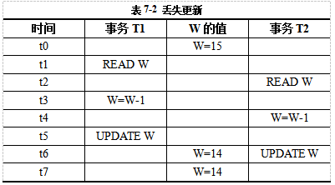
1.丢失更新（Lost Update）
事务T1和T2从数据库读入了同一数据库并各自进行修改，在两个事务都完成了读入数据的操作以后，T1先完成修改操作，并将更新的数据协会数据库，随后T2也完成了修改，并将结果协会数据库，这样就覆盖了T1 的操作结果，导致T1对该数据的修改好像从未发生过。这种情形就成为“丢失修改”。

Slide 57
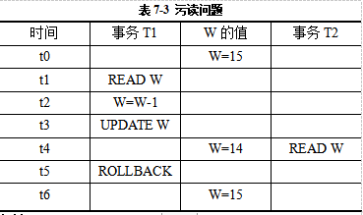
2. 污读（Dirty Read）
事务T1更新了数据R，事务T2读取了更新后的数据R，事务T1由于某种原因被撤销，修改无效，数据R恢复原值，事务T2得到的级据与数指库的内容不一致，这种情况视称为“污读”或“脏读”。

Slide 58
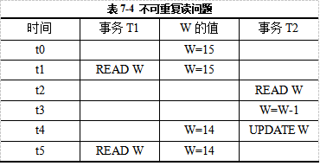
3. 不可重复读（Unrepeatable Read）
事务T1按一定条件从数据库读入某些数据，随后事务T2对其进行更新并将更新结果写回数据库，当T1再次按同一条件读入数据时，结果发现已经跟刚才不一样了。可能有的数据的值改变了，也可能有的数据已经删除，还可能增加了某些数据。这种情形就是“不可重复读”。

Slide 59
并发控制（Concurrent Control）
丢失修改、不可重复读和读"脏"数据都是在事务的并发执行中可能产生的数据不一致。
引起数据不一致的主要原因是多个事务间的相互干扰，即单个事务的隔离性被破坏。
DBMS必须合理地调度各事务中的操作的顺序，避免并发事务之间的相互干扰造成数据的不一致性，保证数据库的完整性，这就是所谓的并发控制。
实现并发控制的方法有封锁技术、时标技术以及版本更新技术等，其中封锁技术应用最广泛。

Slide 60
封锁(Locking)
封锁是指当事务T在对某个数据对象（属性、记录、关系）进行操作之前，须先对该对象加锁，使其它事务不能更新甚至不能读取该对象，直到T释放该对象的锁。一般有两种类型的封锁：
排它锁(X锁)：当事务T对数据对象R加X锁后，只允许T读取和更新R，其他事务不能再对R加任何锁(即不能读取和修改R)，直到T释放R上的X锁。
共享锁(S锁)：当事务T对数据对象R加S锁后，其他事务也可以对R再加S锁而不能加X锁，即多个事务可以读取但不能修改R。

Slide 61
封锁粒度
所谓封锁的粒度，即是被封锁数据对象的大小。
在关系数据库中，封锁的粒度可以是：属性值、属性值集、元组、关系、索引项、整个索引或整个数据库，甚至还可以是一些物理单元，如页(数据页或索引页)、块等等。
封锁的粒度与系统的并发度和并发控制的开销密切相关。封锁粒度越大系统中能够被封锁的对象就越少，并发度也就越小，但同时系统开销也越少；封锁粒度越小并发度越高，但系统开销也就越大。

Slide 62
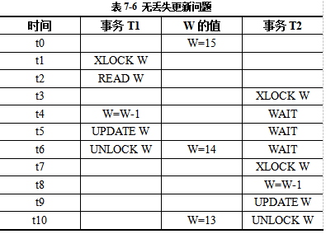
2.封锁协议（Lock Protocol）
（1）一级封锁协议
一级封锁协议的内容是事务T在修改数据对象之前必须对其加X锁，直到事务结束为止。
利用一级封锁协议可以解决表7-2中的丢失更新问题。

Slide 63
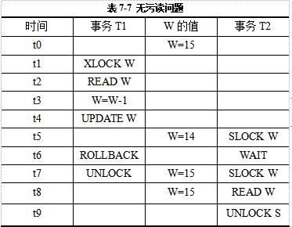
（2）二级封锁协议
二级封锁协议的内容是在一级封锁协议的基础上，另外加上事务T在读取数据R之前必须先对其加S锁，读完后释放S锁。
利用二级封锁协议可以解决表7-3中的数据“污读”问题。

Slide 64
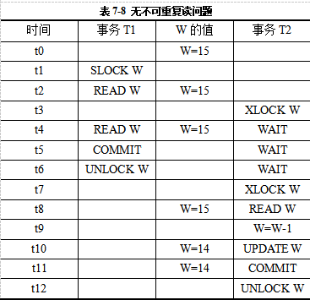
（3）三级封锁协议
三级封锁协议的内容是在一级封锁协议的基础上，另外加上事务T在读取数据R之前必须先对其加S锁，读完后并不释放S锁，而直到事务T结束才释放。前面已经讲过，事务的结束是以COMMIT或ROLLBACK为标识。
利用三级封锁协议可以解决表7-4中的不可重读问题。

Slide 65
主观题
10分
数据库的并发操作可能出现哪些不一致问题？怎样才能有针对性的解决这些不一致问题？
作答

Slide 66
_{数据库的恢复}
_{第七章 数据库安全保护}
_{第四节}

Slide 67
7.4.1 数据库恢复含义
系统必须具有检测故障并把数据从错误状态中恢复到某一正确状态的功能，这就是数据库的恢复。
7.4.2 数据库恢复的原理及实现技术
数据库恢复的基本原理就是数据的“冗余”。恢复系统应该提供两种类型的功能：一种是生成冗余数据，即对可能发生的故障做某些准备；另一种是冗余重建，即利用这些冗余数据来恢复数据库。

Slide 68
1.登记日志文件（Logging）
日志文件是用来记录事物对数据库更新操作的文件，对数据库的每次修改都将把被修改项目的旧值和新值写在一个叫做运行日志的文件中，目的是为数据库的恢复保留依据。
日志文件分为以记录为单位的日志文件和以数据块为单位的日志文件。
以记录为单位的日志文件格式和内容包括：
更新数据库的事务开始标识（BEGIN TRANSACTION）；
更新数据库的事务结束标识（COMMIT或ROLLBACK）；
各个事务所有更新操作

Slide 69
以数据块为单位的日志文件，每条日志记录的内容包括：
事务标识（标明是哪个事务）；
被更新的数据块。
2. 数据转储（Data Dump）
所谓转储是指DBA定期地将整个数据库复制到另一个磁盘上保存起来的过程。转储的数据文本称为后备副本或后缘副本。
按照转储方式，转储可以分为海量转储和增量转储。海量转储是指每次转储全部数据库；增量转储是指每次只转储上次转储后被更新过得数据。

Slide 70
按照转储状态，转储又可分为静态转储和动态转储。
静态转储期间不允许有任何数据存取活动，因而需在当前所有用户的事务结束之后进行，新用户事务只有在转储结束之后才能进行；
动态转储允许转储期间继续运行用户事务，把转储期间各事务对数据库的修改活动登记下来，建立日志文件，备用副本加上日志文件就能把数据库恢复到某一时刻的正确状态。

Slide 71


数据库恢复技术
建立数据库或事务日志的拷贝，当数据库意外损坏时再利用备份来恢复数据库。
再回到从前
备份时
数据库
现在的
数据库
运行
运行
备份
恢复
意外
数据库
备份

Slide 72
恢复的原理
利用数据冗余技术将系统恢复到故障前的正常状态。
恢复是否行之有效是衡量系统性能优劣的重要指标。
备份点
数据库
故障点
数据库
备份点
故障点
运行事务
备份
运行事务
继续运行事务
日志
恢复
重新运行事务
需要日志备份
需要数据库备份

Slide 73
登记日志文件
日志文件用来记录每一事务对数据库所作的更新操作。每一日志记录包含：
事务标识
操作的类型（插入、删除或修改）
操作对象
数据的旧值（插入操作无旧值）
数据的新值（删除操作无新值）
事务的开始、结束等关键时刻
日志文件必须安全可靠！
登记日志文件应遵循：
登记的次序严格按并发事务执行的时间次序
必须先写日志文件，后更新数据库

Slide 74
主观题
10分
数据库日志的作用是什么？每一条日志记录了什么？登记日志需要遵循哪两条原则，为什么？
作答

Slide 75
数据库故障
任何一种故障都会引起数据的不一致！
事务故障
表示由非预期的、不正常的程序所造成的故障。造成程序非正常结束的原因包括输入数据错误、运算溢出、违反储存保护、并行事务发生死锁等。
系统故障
是指系统在运行过程中，由于某种原因，造成系统停止运转，致使所有正在运行的事务都以非正常方式终止，要求系统重新启动。引起系统故障的原因可能有硬件错误（如CPU故障、操作系统）或DBMS代码错误，突然断电等。
介质故障：
系统在运行过程中由于辅助存储器介质受到破坏使存储其中的数据部分丢失或全部丢失。

Slide 76
恢复策略
事务故障的恢复
① 反向扫描日志文件，查找该事务的日志记录。
② 对该事务的每一操作执行逆操作（UNDO）：
※ 对插入操作做删除操作
※ 对删除操作做插入操作
※ 对更新操作以旧值替换新值
③ 重复以上操作直到扫描到该事务的开始标记
由系统自动完成，无需人工干预！

Slide 77
恢复策略
系统故障的恢复
① 正向扫描日志文件，查找已经提交的事务，将其事务标识记入重做(REDO)队列；同时查找尚未提交的事务，将其事务标识记入撤消(UNDO)队列。
② 对撤消队列中的各个事务进行撤消处理，即反向扫描日志文件对这些事务执行逆操作。
③ 对重做队列中的各个事务进行重做处理，即正向扫描日志文件对这些事务重新执行日志文件中记录的操作。
由系统自动完成，无需人工干预！

Slide 78
恢复策略
介质故障的恢复
① 装入最新的后备数据库副本，使数据库恢复到最近一次转储时的一致性状态。
② 装入最新的日志文件副本。
③ 正向扫描日志文件，重做日志文件中记录的已提交的事务。
DBA负责后备数据库副本和日志文件副本的装入！

Slide 79
主观题
10分
数据库有哪三类故障？针对不同的故障，数据恢复的策略各是什么？
作答

Slide 80
7.4.4 MySQL数据库的备份和还原
MySQL数据库提供了表的锁定和解锁的相关操作，以确保在复制文件期间该文件不会被修改。
使用锁定机制备份表的基本步骤为：
（1）使用LOCK TABLES命令锁定某一表或多个表。
（2）复制对应的文件。
（3）使用UNLOCK TABLES解锁已复制完的表。

Slide 81
1.表备份
（1）SELECT INTO … OUTFILE语句
语句格式为：
注意，如果想在服务器主机之外的客户主机上创建结果文件，不能使用此语句。
SELECT 列名列表
INTO OUTFILE | DUMPFILE ‘文件名’ 数据选项
FROM 表名[其它SELECT子句]

Slide 82
例7.11 将Student数据库中，表stu中的所有数据备份，填充到d:\table.txt目录下的table.txt文件中。
SELECT * INTO OUTFILE “d:\\table.txt” FROM Student；
（2）BACKUP TABLE语句
语句的格式为：
（3）LOAD DATA INFILE语句
LOAD DATA INFILE语句用于高速地从一个文本文件中读取航，并装入一个表中。
BACKUP TABLE表名1[，表名2] …
TO‘/文件路径/文件名’

Slide 83
2. 自动备份
（1）指定恢复时间
可以在mysqlbinlog命令中通过--start-date和--stop-date选项指定DATETIME格式的起止时间。
例7.12 恢复2017年12月31日上午10点10分10秒的数据。
mysqlbinlog --stop-date=“2017-12-31 10:10:10”/var/log/mysql/bin\|mysql -u root -pmypwd；

Slide 84
（2）指定恢复位置
可以根据系统日志的位置号，来恢复数据，使用mysqlbinlog的选项--start-positon和--stop-position来执行。
例7.13 查找2017年12月31日上午10:00~10:10的时间范围的位置号。
mysqlbinlog
--start-date=“2017-12-31 10:00:00”
--stop-date=“2017-12-31 10:10:00”\/var/log/mysql/bin
> /tmp/mysql_restore.sql

Slide 85
3.完全备份
mysqldump命令备份数据库语法格式如下：
备份一个数据库或一张表，而不提供备份文件的地址
备份一个数据库或一张表，指明备份文件的名称和地址
mysqldump [选项] 数据库名[表名]
mysqldump [选项] 数据库名[表名]
>文件路径（文件名称）

Slide 86
例7.14 对Student数据库中的stu表进行别分，使用root用户名，密码为空，不提供备份文件的地址。
mysqldump -u root -p Student stu；
同时备份多个数据库
例7.15 同时备份Student数据库和Teacher数据库。
mysqldump -u root -p --databases Student Teacher；
mysqldump [选项]
--databases 数据库1[数据库2 数据库3 … ]

Slide 87
备份服务器上所有的数据库
例7.16 备份当前服务器的所有数据库。
mysqldump -u root -p --all -databases；
4.文件还原
根据数据库/表所备份的文件来使数据恢复。语法格式如下：
mysqldump [选项] --all -databases
mysqldump -u username -p [dbname] <backupname.sql

Slide 88
例7.17 利用备份文件“t_dept_back.sql”还原数据库Student下的stu表。
mysql -u root -p <d:\t_dept_back.sql

